Slide 1
SISTEMA DE INFORMACIÒN GEOGRÀFICA SURFER

Slide 2
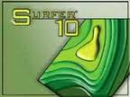
CONTENIDO
INTRODUCCIÒN
OBJETIVOS DE LA INVESTIGACIÓN
ANÀLISIS
Múltiples usos de este software
Menús de Surfer
Características de Surfer
Requisitos del sistema
CONCLUSIÓN Y RECOMENDACIONES

Slide 3
INTRODUCCIÓN
En 1984, Surfer ha emergido como el estándar de la industria de grilla y software de cartografía para el contorno utilizado por los geólogos, hidrólogos e ingenieros.
Surfer ofrece doce métodos diferentes de grillado, incluyendo Kriging con variogramas, para convertir los datos XYZ irregularmente espaciados en una malla uniforme.
Mostrar una rejilla o un modelo digital de elevación en uno de los siete 2D y 3D completamente personalizable tipos de mapas: curvas de nivel, imágenes, relieve de sombras, vector grid-1 y grid-2, wireframe 3D, y mapas de superficie 3D. Surfer es conocido por su mejor calidad de pantalla mediante adición de temas, clasificada y mapas base. Contorno y mapas generados en 3D con Surfer son conocidos por su claridad, color y precisión.

Slide 4
OBJETIVOS DE LA INVESTIGACIÓN
OBJETIVO GENERAL Analizar el funcionamiento del software de sistema de información geográfica “SURFER “ OBJETIVOS ESPECÍFICOS Realizar un pequeño análisis sobre el software Surfer Determinar los Menús que tiene el software Describir las características del programa Analizar los Requisitos del sistema para Surfer

Slide 5
Análisis
Surfer es un pack para hacer mapas y contornos de superficies en 3D, flexible, potente y fácil de usar. Transforma tu información en mapas vectoriales coloridos, imágenes, publicaciones, planos de pantallas, contornos y superficies. Además, esta herramienta te da la posibilidad de trabajar con datos XYZ irregulares. También podrás importar de manera fácil los datos y estos serán transformados en mapas de una calidad digna de publicación.

Slide 6
Múltiples usos de este software
Surfer es el software de cartografía y contorneado de referencia. Además lo utilizan los geólogos ya que puede ayudarlos en su trabajo, pero asimismo es usado por ingenieros e hidrólogos. Con este programa también podrás usar más de diez técnicas de cuadriculado, por ejemplo, convertir las irregularidades de datos XYZ en una cuadrícula uniforme con variogramas gracias a Kriging.

Slide 7
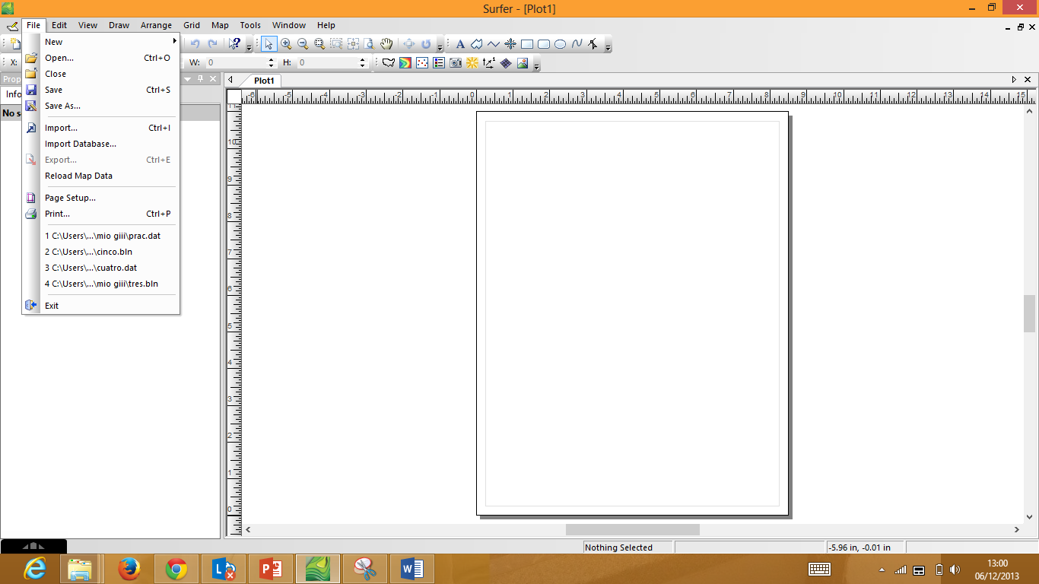
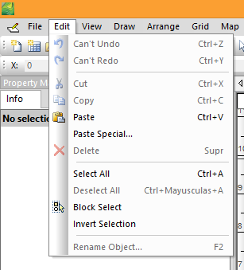
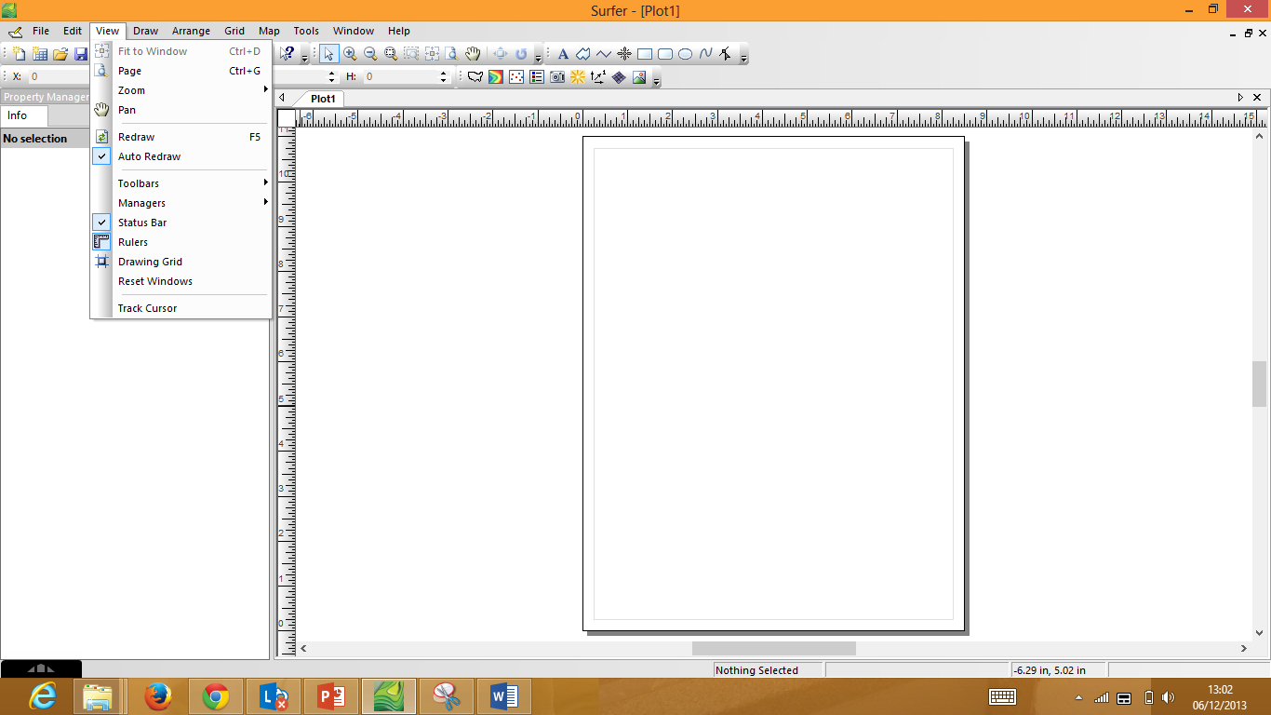
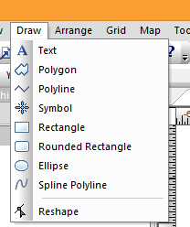
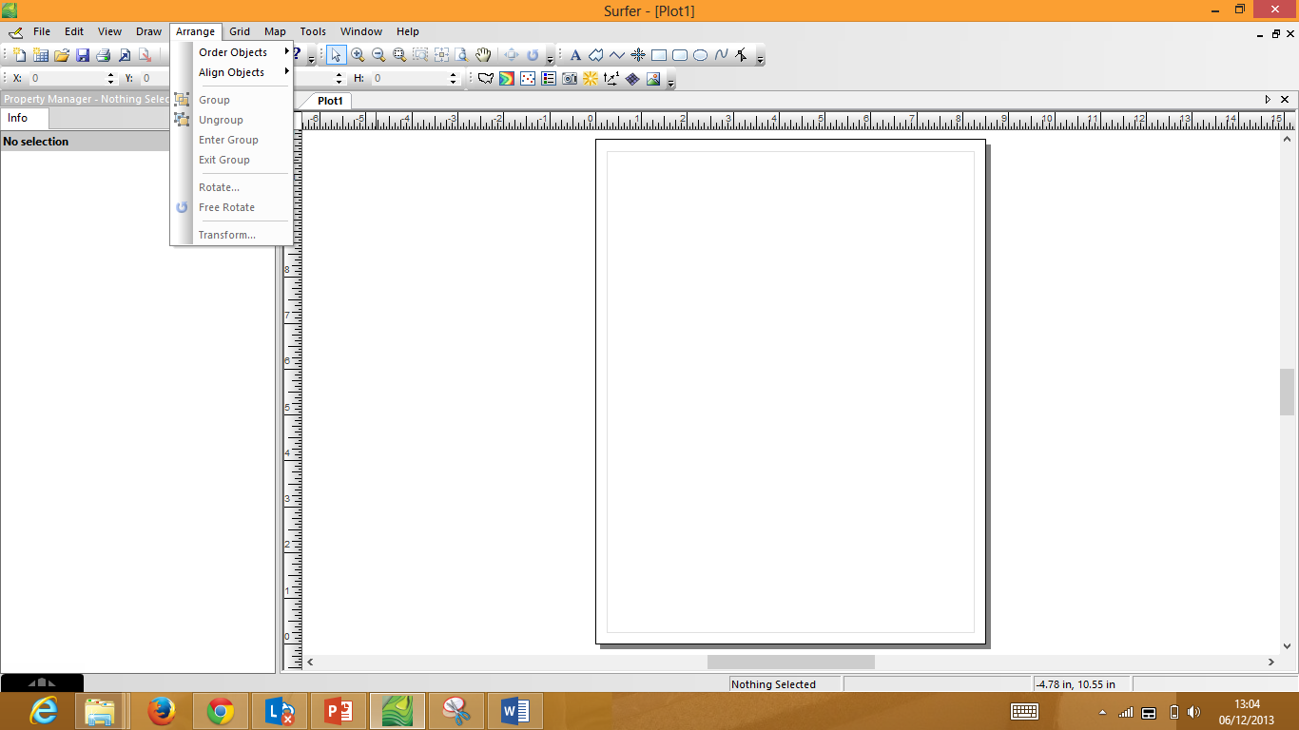
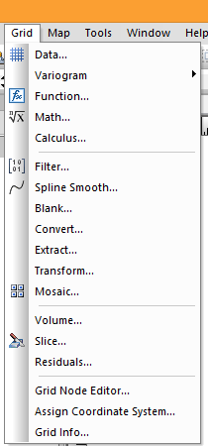
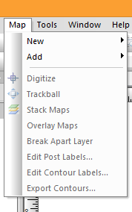
Menús de Surfer
1.- Menú File:
2.- Menú Edit:
3.- Menú View:
4.- Menú Draw:
5.- Menú Arrange:
6.- Menú Grid:
7.- Menú Map:

Slide 8
Características de Surfer
Motor de interpolación para transformar información XYZ en mapas
Varios métodos de cuadrícula
Control sobre los parámetros de cuadriculado mejorados
Variogramas personalizables
Soporte de archivos de cuadrícula ESRI y de archivos USGS DEM entre otros
Posibilidad de exponer tus cuadros de distintas maneras: superficie 3D, planos de pantallas 3D, contorno, vectores, marcas de agua y relieve sombreado
Posibilidad de combinar distintos tipos de mapas
Casi todos los aspectos de tus mapas se pueden personalizar

Slide 9
Requisitos del sistema
Sistema Operativo: Windows XP Service Pack 2 o superior
Memoria RAM: 512 MB
Espacio de disco duro: 500 MB libres
Resolución de monitor: 1024 x 768 con 16Bit de profundidad de color o superior

Slide 10
CONCLUSIÓN Y RECOMENDACIONES
Si tu trabajo está relacionado con la cartografía o simplemente te gusta esta tarea, este programa es una buena elección para ti. Surfer te proporcionará las herramientas necesarias para crear mapas precisos de aspecto profesional y de una manera fácil. Una vez que hayas terminado, puedes compartir o publicar tus archivos o combinar diferentes mapas para mejorarlos
Lo más populares en Surfer es el apoyo esperado para las proyecciones de mapas. Ahora los usuarios pueden mezclar y combinar conjuntos de datos y redes de diversos sistemas de coordenadas y tiene toda la superposición de capas de forma correcta y aparecen en un único sistema de coordenadas. Por ejemplo, carga de datos y archivos de red en UTM o coordenadas State Plane, y visualizar el mapa en coordenadas latitud/longitud.
En SURFER, a diferencia de muchos otros programas de tratamiento de información espacial, la opción File-Open no suele ser la vía principal de acceso. File-Open se usa cuando ya se ha hecho una composición cartográfica, la cual puede incluir una imagen del terreno (Opción Map- Image, así como una imagen de contornos, creada con Map-Contour, y un mapa de carreteras importado como un DXF con la opción Map-Load-Base-Map.

